Slide 1
用 L1 稀疏库求 PDE 的解析解
2
0
1
tanh θ
−2
0
tanh² θ
tanh³ θ
0
0
tanh⁴ θ
sech θ
先设出很多候选项和系数，让 L1 把大部分系数压成 0
正问题与反问题 · 进展汇报 · 2026-10-29
0
0
e^(−θ²)
θ
u = 2 − 2tanh²θ = 2sech²(x − 4t)
Notes:
这次汇报老师提出的思路：先把候选项和系数都设出来，用 L1 让大部分系数为 0，剩下的就是解析解。右边是 KdV 的例子：8 个候选项里只留下两项，拼起来就是孤子解。

Slide 2
汇报内容
01
02
03
04
背景
方法
结果
总结
老师的想法、相关工作、两个方向
L1 选项规则、两个难点和修法、算法流程
实验设置、通用库结果、门槛与反例、汇总
局限与下一步
Notes:
先讲老师的想法和已有工作，再讲方法里遇到的两个难点，然后是结果，最后是局限和下一步。

Slide 3
出发点：把“猜解”换成“选项”
1
设候选项
导师的想法
写出很多候选函数，系数全部未知
面对一个新问题，只知道 PDE，想知道它的解析解。解由很多项和系数构成，但不知道是哪些项、系数是几。
2
L1 压零
拟合 PDE 和初边值，L1 让多数系数精确为 0
能不能先把这些项和系数全部设出来，用 L1 norm 让大部分系数为 0？
3
读出解析解
剩下的几项和系数就是闭式解；代回残差到机器精度才算数
Notes:
三步：设候选项、L1 压零、读出解析解。判断“真的得到解析解”的标准是代回 PDE 后残差降到机器精度，只是残差小不够。

Slide 4
相关工作：多数做的是“从数据反推方程”
稀疏回归识别方程
遗传算法识别方程
神经网络求解
已知数据，求方程
已知数据，求方程
已知方程，求数值解
SINDy（Brunton 等，PNAS 2016）
PDE-FIND（Rudy 等，Sci. Adv. 2017）
Schaeffer 2017：L1 稀疏回归
PDE-Net（ICML 2018）、DeepMoD
DLGA-PDE（Xu 等，2020）
SGA-PDE（Chen 等，2021）
均出自张东晓、陈云天组
PINN（Raissi 等，JCP 2019）
Deep Ritz（E、Yu）
给出数值近似，不给闭式解
我们：已知方程，用稀疏展开直接找闭式解（正问题）；同一套工具也做反问题，并解释了 PySINDy 公开 KdV 例子里同样出现的“多留 uₓ”现象。
Notes:
文献主流是从数据反推方程。已知方程、用稀疏展开找闭式解这个方向做得少；神经网络方法只给数值解。

Slide 5
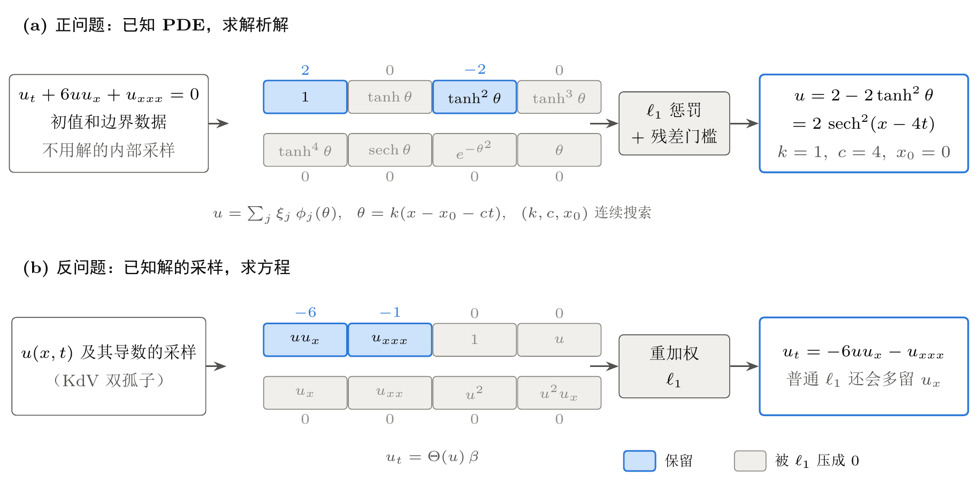
同一套工具，两个方向
蓝色：L1 保留的项（系数为重拟合值）；灰色：L1 压成 0 的项。示例都是 KdV。
Notes:
上面是正问题：已知 KdV 方程和初边值，在 8 个通用候选项里 L1 只留下 1 和 tanh²，系数 2 和 -2，拼起来就是孤子 2sech²(x-4t)。下面是反问题：已知双孤子的采样，L1 只留下 uu_x 和 u_xxx。

Slide 6
方法核心：只让 L1 决定留哪几项
1
目标函数
2
定支撑
3
重拟合
½‖r(ξ)‖² + λ Σ wⱼ |ξⱼ|
40 个 λ，|ξⱼ| > 10⁻⁵ 过半
只在支撑上最小二乘
r = PDE 配点残差 + 边界残差 + 初值残差，三块等权；不给解的内部采样
λ 从 λ_max 几何降到 10⁻⁶ λ_max
阈值不放宽
只读系数，不增删任何一项
精确求解：每个 L1 子问题都用 LARS 同伦路径求解（KKT 误差 < 5×10⁻⁹），排除“求解器没收敛”这种解释。非线性方程用 Gauss–Newton 线性化，每步解一个精确 L1。
Notes:
关键约束：哪几项留下只由 L1 决定；重拟合只读系数。

Slide 7
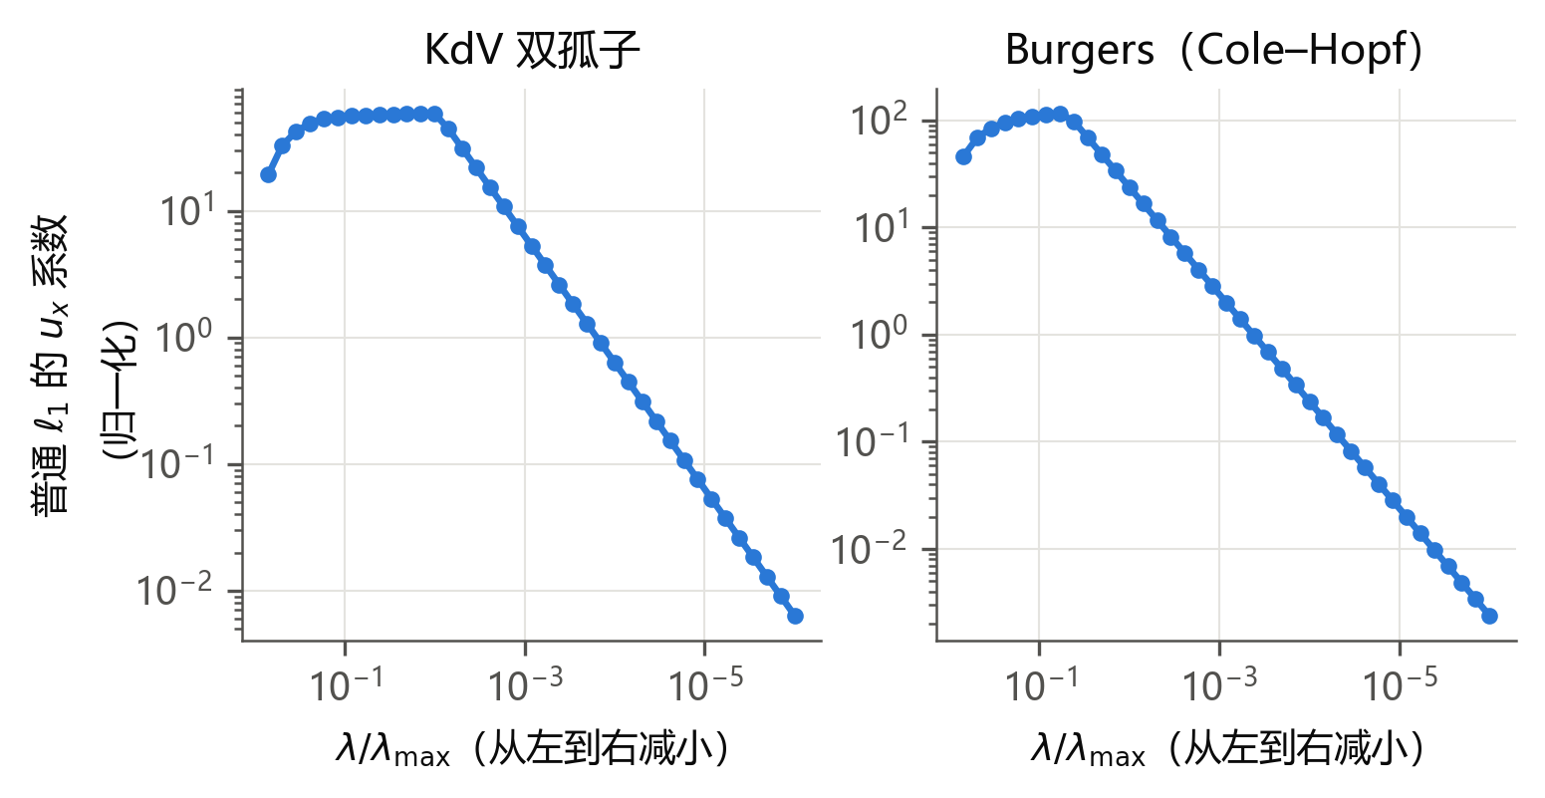
难点一：反问题里普通 L1 总多留一个 uₓ
不可表示条件：uₓ 列的值
2.77
KdV 双孤子
1.39
Burgers，Cole–Hopf
1.52
Burgers，两行波
真项进来后，uₓ 系数随 λ 成比例下降，但始终不为 0
需要 < 1 才不会被选；> 1 时任何足够小的 λ 都会选上，与求解器无关
Notes:
精确求解器复现了旧结果，KKT 误差 1e-10 量级，排除了没收敛。其他错列的不可表示值都小于 1，只有 u_x 大于 1，所以普通 L1 只会多留 u_x。这也解释了为什么旧的 1e-8 残差门槛整条路径都到不了：残差和 λ 成正比。

Slide 8
修法：迭代重加权 L1，两轮去掉 uₓ
第 0 轮 λ 比例的敏感性
1
第 0 轮：普通 L1
每格汇总 4 个 ε，结果与 ε 无关
KdV 选 {uuₓ, uₓₓₓ, uₓ, uₓₓ}
Burgers 选 {uuₓ, uₓₓ, uₓ}
λ/λ_max | KdV | Burgers CH | Burgers 两行波
10⁻¹ | 失败 | 失败 | 失败
10⁻² | 失败 | 通过 | 通过
10⁻³ | 通过 | 通过 | 通过
10⁻⁴ | 通过 | 通过 | 通过
10⁻⁵ | 通过 | 通过 | 通过
合计 | 12/20 | 16/20 | 16/20
2
改权重
wⱼ = 1/(|βⱼ| + ε)，β 取上一轮 L1 解
uₓ 系数小 → 权重大
3
第 1 轮起只剩真项
KdV：uuₓ (−6)，uₓₓₓ (−1)
Burgers：uuₓ (−1)，uₓₓ (0.1)
论文固定用 10⁻³ 并附这张表；比例太大时第 0 轮漏掉真项，重加权会锁死错的支撑
Notes:
权重只来自上一轮 L1 解，不用岭回归：岭回归会把能量分给相关的 u_x，反而让 u_x 权重变小。阈值 1e-5 没有放宽。

Slide 9
难点二：旧的正问题库里本来就放着答案
之前：针对真解设计的库
现在：三个方程共用的通用库
2sech²(x−4t)
c = 1 孤子
1
tanh θ
tanh² θ
tanh³ θ
c = 2 孤子
c = 9 孤子
tanh⁴ θ
sech θ
e^(−θ²)
θ
KdV 库里直接有 2sech²(x − 4t) 这一列
波速预先离散成几列：c = 1, 2, 4, 9
L1 只是在准备好的几列里挑一列
θ = k(x − x₀ − ct)，(k, c, x₀) 连续搜索
前五项：求行波解常用的 tanh 展开法
后三项：干扰项
没有任何一列等于真解，真解要由几列拼出来
Notes:
这是为了回答“库里本来就放了答案”的质疑。搜索范围是通用量级：k 在 0.1 到 10，c 在 -8 到 8，x0 在整个计算域。

Slide 10
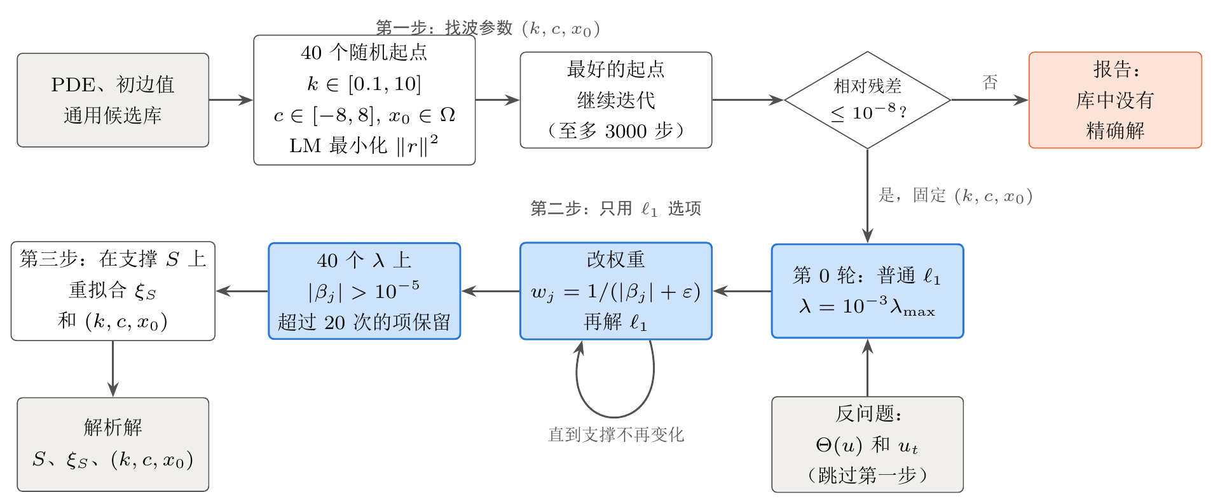
算法流程：三步，L1 只管选项
第一步找波参数（无正则、多起点）；第二步只用 L1 定支撑；第三步在支撑上重拟合。反问题直接从第二步进入。
Notes:
门槛 1e-8：第一步残差到不了，就判定库里没有精确解，不报支撑。Burgers 原来 300 步迭代不够，所以对最好的起点再延长迭代最多 3000 步，其他规则不变。

Slide 11
实验设置：10 个问题，全部用精确解
方程 | 正问题（已知方程和初边值） | 反问题（已知解的采样）
热方程 uₜ = uₓₓ | 初值 sin πx，14 列 | 两个傅里叶模态
波动方程 uₜₜ = uₓₓ | sin πx cos πt，8 列 | 两个傅里叶模态
粘性 Burgers | 行波 c = 0.5；另用通用库 | Cole–Hopf 三激波合并，161×41
Chafee–Infante | 稳态 tanh(x/√2)；另用通用库 | —
KdV | 孤子 2sech²(x − 4t)；另用通用库 | 双孤子，90×16
平流扩散 | — | 两个高斯，σ₀ = 0.5 和 0.9
判定选对
L1 选出的项 = 真项
残差门槛
相对残差 ≤ 10⁻⁸ 才算库里有精确解
运行环境
正问题不用解的内部采样；反问题的导数全部用解析式计算，不用差分。
Python 3.12.10 · NumPy 2.2.5
双精度，本机运行
Notes:
热方程和波动方程的反问题必须用两个模态：单个模态满足更短的等价方程。Burgers 旧的两行波数据设计阵秩亏，所以主结果改用满秩的 Cole–Hopf 数据，旧数据放在论文附录。

Slide 12
结果：同一个库拼出三个方程的解析解
方程 | L1 选出的项 | 拼出的解析解 | (k, c, x₀) | 起点命中 | 种子
KdV | 1, tanh²θ | 2 − 2tanh²θ = 2sech²(x − 4t) | (1, 4, 0) | 13/40 | 5/5
Burgers | 1, tanh θ | 0.5 − 0.5 tanh θ | (2.5, 0.5, 0.3) | 1/40 | 5/5
Chafee–Infante | tanh θ | tanh(x/√2) | (1/√2, 0, 0) | 10/40 | 5/5
≤ 10⁻¹⁵
3 / 3
≈ 36 分钟
波参数误差
λ 比例 10⁻²～10⁻⁴ 都通过
整体运行时间（本机）
Notes:
三个正例在 5 个随机种子下都选对；重拟合后波速、宽度、位置都恢复到舍入误差。Burgers 的起点命中率最低，40 个里只有 1 个。

Slide 13
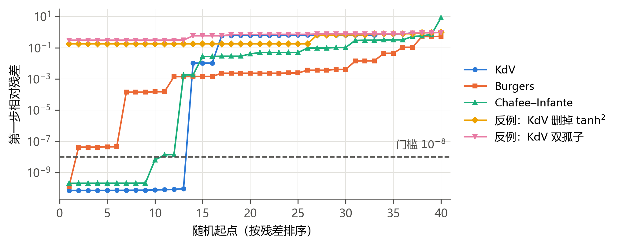
库里没有答案时，方法会说“没找到”
正例
最好的起点都 < 2×10⁻¹⁰
反例 1：删掉 tanh²
最好残差 0.178，拦下
反例 2：KdV 双孤子
每个情形 40 个随机起点的残差（排序）；虚线是门槛 10⁻⁸
最好残差 0.306，拦下
残差相差 7 个数量级
不会硬凑出错的解
Notes:
这两个反例是专门设计的：删掉必需的 tanh² 列，或者用单一行波库去拟合双孤子。门槛把“找到了”和“只是拟合得不错”分开。

Slide 14
一个发现：位置参数要靠稀疏性才能定准
tanh 库能近似“吸收”一个小平移
Burgers：延长迭代前后的最好残差
tanh(θ + ε) ≈ tanh θ + ε(1 − tanh²θ)
种子 | 原来（300 步） | 延长后 | 支撑
0 | 1.4×10⁻¹⁰ | 1.3×10⁻¹⁰ | {1, tanh}
1 | 3.4×10⁻⁹ | 3.7×10⁻¹¹ | {1, tanh}
2 | 1.3×10⁻¹⁰ | 1.3×10⁻¹⁰ | {1, tanh}
3 | 1.9×10⁻⁸ | 4.2×10⁻¹¹ | {1, tanh}
4 | 2.5×10⁻⁸ | 4.3×10⁻¹¹ | {1, tanh}
x₀ 偏一点，常数项和 tanh² 项各补一点就能抵掉大部分误差
种子 3：x₀ = 0.2895（真值 0.3），常数项 0.513、tanh² 项 −0.013，和公式吻合
残差沿 x₀ 几乎是平的，优化 300 步走不到门槛
L1 选出 {1, tanh θ} 后在支撑上重拟合，x₀ 精确回到 0.3（种子 0）
种子 3、4 原来卡在门槛上方；只延长迭代、不改其他规则后 5/5 通过
Notes:
这不是落进错误的局部最优：k 和 c 都对，只有 x0 偏了约 0.01。只用最小二乘时 x0 定不准，稀疏的支撑把它唯一定了下来。重拟合目前只在种子 0 上跑过。

Slide 15
汇总：正、反问题各 5 个，全部选对
正问题（已知 PDE，求解析解）
反问题（已知解的采样，求方程）
✓
热方程
✓
热方程（双模态）
✓
波动方程
✓
波动方程（双模态）
✓
粘性 Burgers
✓
平流扩散
✓
Chafee–Infante
✓
粘性 Burgers
✓
KdV
✓
KdV 双孤子
另有通用库：三个方程共用一个候选库
Burgers 和 KdV 双孤子用重加权 L1
Notes:
选出的项都等于真项，重拟合系数和真值一致到 1e-15。数据全部是精确解，没有噪声。

Slide 16
局限与下一步
目前的局限
下一步
数据都没有噪声
通用库只覆盖单一行波，双孤子需要另设库
λ 比例 10⁻³ 是探索中选的，10⁻² 以上可能失败
Burgers 多起点命中率低：40 个起点只有 1～2 个找到解
加噪声测试
设计多波（ln F 或两个波变量）的候选库
确定作者、目标会议和页数
导师审阅论文后修改
Notes:
论文初稿已写好，英文、NeurIPS 2026 模板、10 页，代码和结果都在 GitHub 的 exp/generic-library 分支。

